Slide 1


С ДНЕМ РОЖДЕНИЯ
С ДНЕМ
РОЖДЕНИЯ
С ДНЕМ РОЖДЕНИЯ

Slide 2


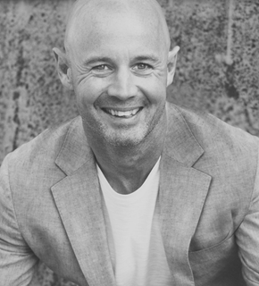
С ДНЕМ РОЖДЕНИЯ
Пусть сбываются мечты!
Я верю в тебя!
— КАМИЛЛА —
С ДНЕМ РОЖДЕНИЯ

